Slide 1
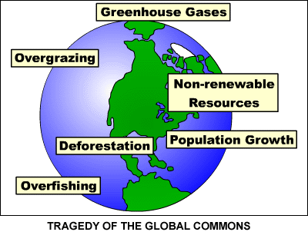
The Tragedy of the Commons

